Slide 1
Optimalizace kapacity a toku vybrané silnice I. třídy
Vysoká škola technická a ekonomická v Českých Budějovicích Ústav technicko-technologický
Autor práce: Martin Zavřel
Vedoucí práce: Ing. Martin Telecký
Oponent práce: Ing. Jaroslav Mašek, PhD.

Slide 2
Cíl práce
Cílem práce je za pomocí metod operačního výzkumu optimalizovat maximální tok na vybrané komunikaci.

Slide 3
Výzkumné otázky
Otázka č. 1 - Vyhovuje stávající okružní křižovatka aktuálním proudům dopravy?
Otázka č. 2 - Jsou vjezdy na okružní křižovatce od Českých Budějovic a do Českých Budějovic stejně kapacitně vytížené?

Slide 4
Použité metody
Výpočet kapacity okružní křižovatky
Ford–Fulkersonův algoritmus
Sběr dat

Slide 5
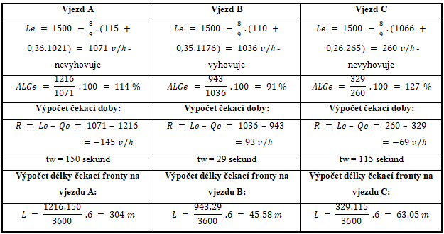
Výpočet kapacity okružní křižovatky u Litvínovic

Slide 6
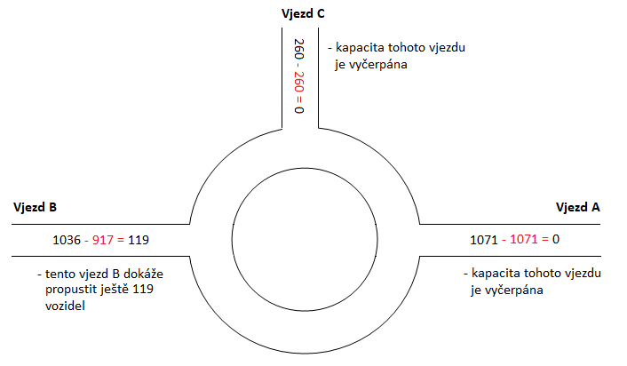
Aplikace Ford–Fulkersonova algoritmu

Slide 7
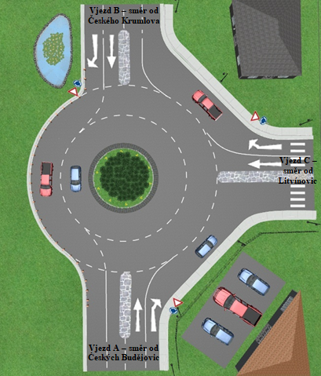
Návrhy opatření

Slide 8
Děkuji za pozornost.

Slide 9
Doplňující dotaz vedoucího BP
Pro splnění cíle byl vybrán a aplikován Ford-Fulkersonův algoritmus. Dokážete navrhnout jinou metodu, která by na základě vypovídací schopnosti analyzovala Vaše vybrané téma?

Slide 10
Doplňující dotazy oponenta BP
Jaké jsou pozitivní a negativní stránky použité výpočtové metody?
Jaké jsou další, v současnosti stále více používané metody, kterými by se dala řešit problematika práce?
Jaké opatření se budou realizovat na dané okružní křižovatce?

